Slide 1
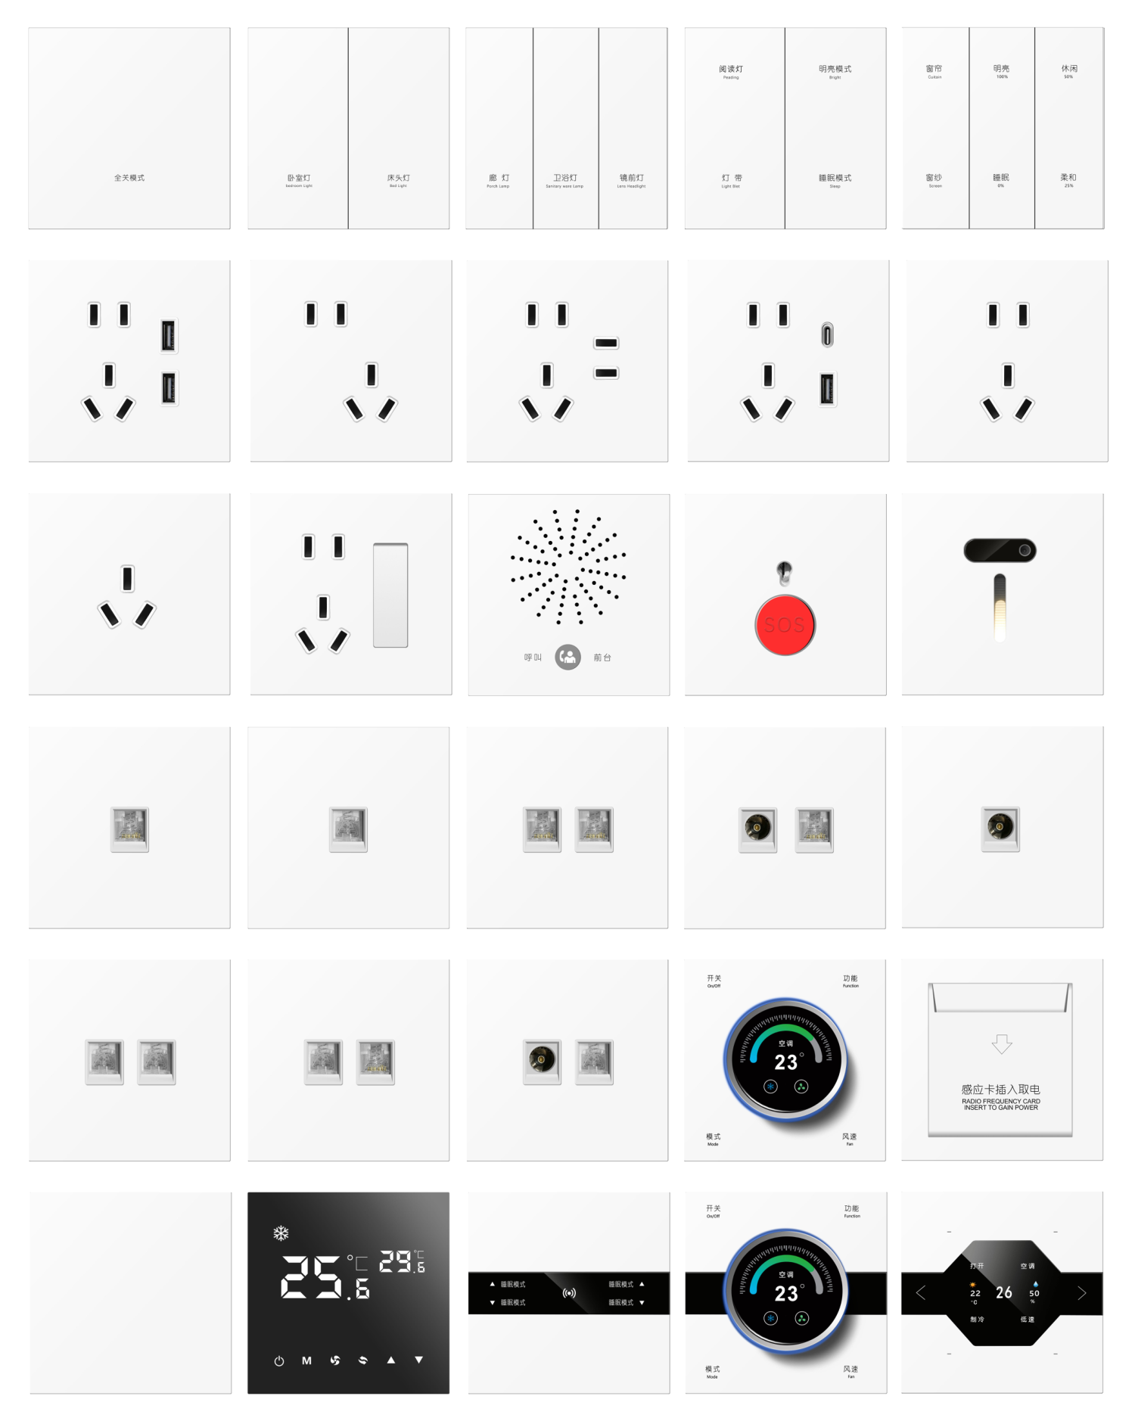
山东智朴物联科技有限公司
智慧客控
重塑酒店空间
从客控源头做起的智慧酒店方案——模组、面板、网关与管理平台全栈自研，让每一间客房稳定地「聪明」起来。
5,000+
服务酒店
10,000+
间客房稳定运行
100%
核心客控自研
面向酒店业主与经营者 · 产品方案介绍 · 2026

Slide 2
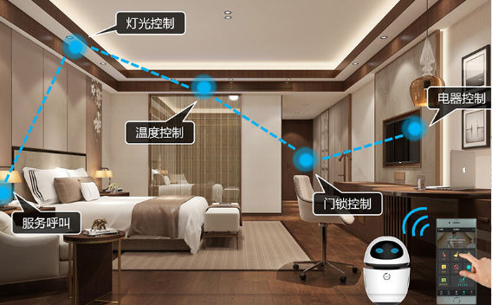
CONTENTS
把客控这件事，一次讲清楚
01
认识智朴
全栈自研的酒店客控源头厂商，公司与使命
02
方案与技术
客房全场景方案，为什么是蓝牙 Mesh
03
产品全景
从进门到上床，四大产品线 27+ SKU
04
价值与场景
业主的三笔账，新老酒店都合适的四类空间
「同一套自研底座，
适配酒店的不同空间与业态。」
05
案例与承诺
真实项目与口碑，交付流程与售后保障
02

Slide 3
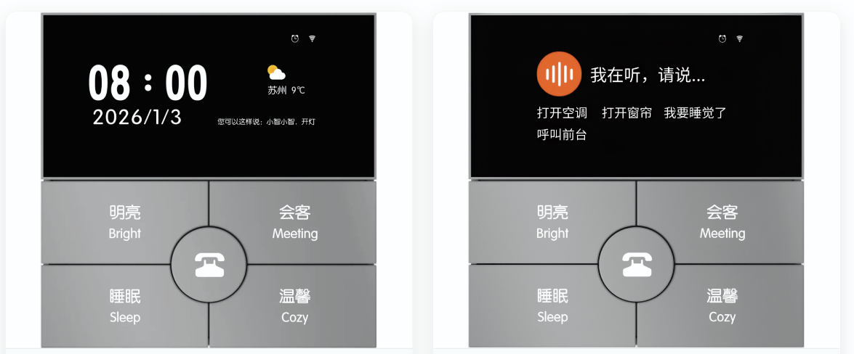
ABOUT US
从客控源头做起的物联网公司
山东智朴物联科技有限公司 · 成立于 2022 年 · 苏州研发 + 山东运营双核驱动
全栈自研
蓝牙 Mesh 模组及平台、PLC 通信、离线/在线语音识别全部自研，从智能硬件到管理平台全链路闭环。
双核布局
苏州研发中心专注产品与平台，山东运营中心贴近客户交付，研发与落地两头都不缺位。
资质可信
超级语音面板 C3：时钟待机与语音交互两种状态
2025 年度纳税信用 A 级；注册商标 2 件；软件著作权 3 项，含智能客控 SaaS 平台。
5,000+
服务酒店
10,000+
间客房稳定运行
100%
核心客控自研
3 大
产品系列·持续迭代
03

Slide 4
MISSION · 我们的使命
让每一间客房，
稳定地「聪明」起来。
智能化不该是炫技的摆设，而是每天都被住客用、被业主省、被工程省心的基础设施。
方案做在源头
产品坚持自研
技术 + 场景双轮
从弱电图纸阶段介入，点位、回路、场景一次设计到位，不做事后补丁。
模组、面板、网关、平台全部自己造——不拼装、不受制于人、迭代自己说了算。
蓝牙 Mesh、PLC、离线语音这些技术，只为客房里真实发生的需求服务。

Slide 5
PAIN POINTS
智能化改造，到底难在哪？
终端客户视角的六个真实顾虑
砸墙布线
停业损失
断网即瘫
传统客控要重新穿管布线，老酒店的墙体和装修伤不起。
施工周期长，房间空转，每空一天都在烧钱。
纯云端方案一断网，全楼开关失灵，前台电话被打爆。
体验老化
能耗空转
售后无门
开关满墙、取电呆板，年轻住客的差评都给了前台。
空房电器照转、空调无从管，电费一个月比一个月高。
跨品牌拼装方案，设备坏了不知道该找谁修。
「不是不想智能，是不敢动、怕没人管。」
这套方案的第一目标：让改造不动大手术，让运行有人兜底。
05

Slide 6
SOLUTION
一套方案，覆盖客房全场景
三层架构，从单间客房到整栋楼宇
平台管理层
SaaS 管理平台 + 微信小程序
30 分钟/间
房态总览 · 能耗统计 · OTA 升级 · 远程集控 · 批量配置
现场调试速度
网络通信层
蓝牙 Mesh · PLC · WiFi/以太网网关
100 ms
自组网自愈 · 断网可控 · 通信加密
本地场景响应
感知交互层
语音面板 · 场景开关 · 插卡取电 · 温控 · 窗帘电机 · 调光 · 插座
0 改线
住客看得见摸得着的每一个控制点
存量客房加装
断网时场景与离线语音在本地继续执行，不影响住客使用。
06

Slide 7
WHY MESH
为什么是蓝牙 Mesh
无线客控的底座，也决定改造的成本
自组网自愈
新增设备自动入网，节点互为中继，单点故障不断网。
断网可控
场景联动与离线语音本地执行，酒店网再差也开得了灯。
网关
通信加密
Mesh 全链路加密传输，客房控制数据不裸奔。
成本更优
免布通信线，全生命周期成本约为有线客控的 1/3。
节点互为中继 · 任一设备故障，网络自愈不瘫痪
新建酒店 蓝牙 Mesh 无线客控，从图纸一步到位 老酒店改造 RCU 替换 + 无线加装，免重新布线、不停业
07

Slide 8
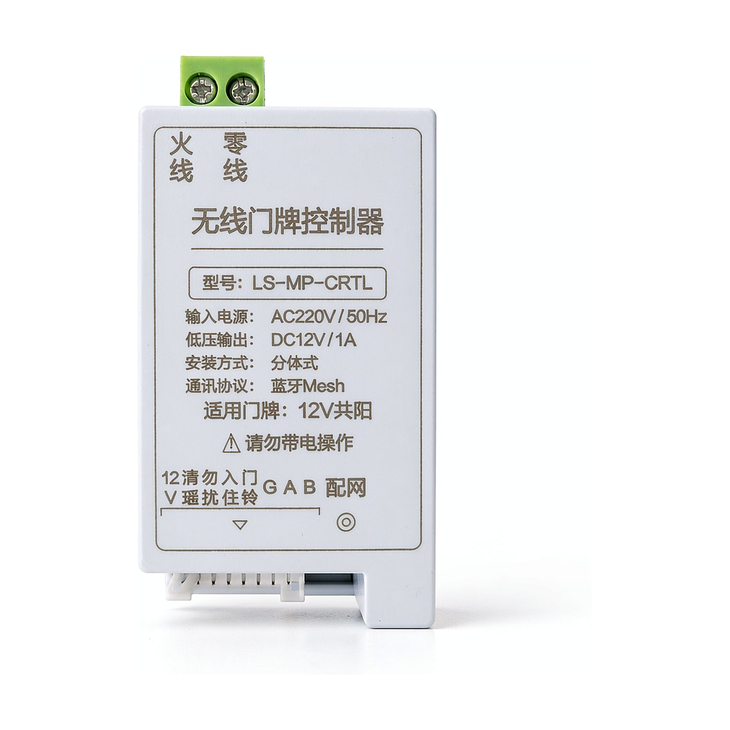
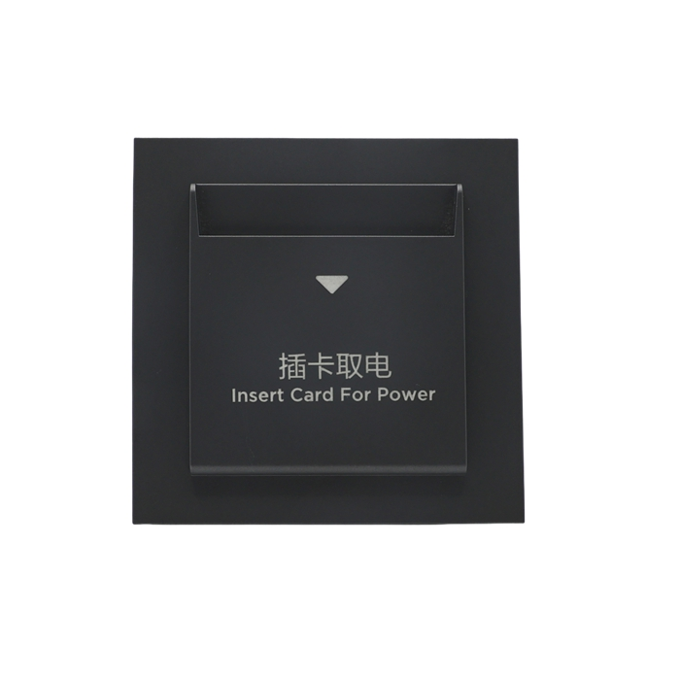
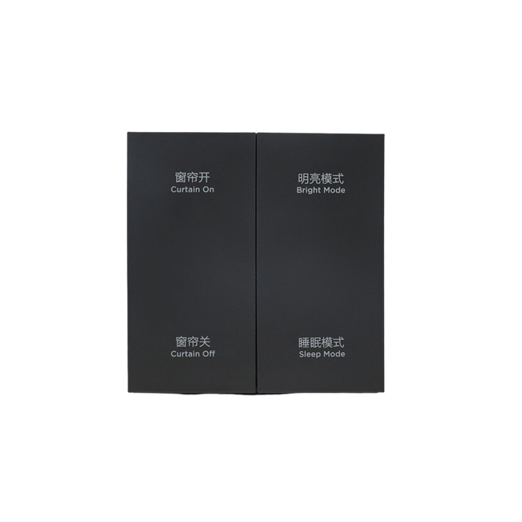
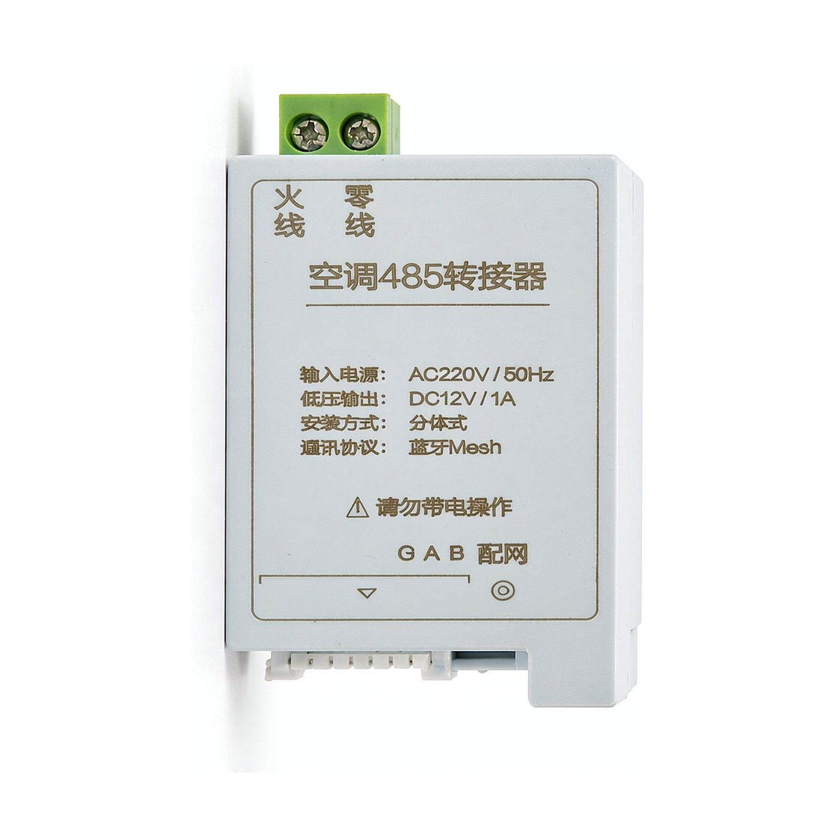
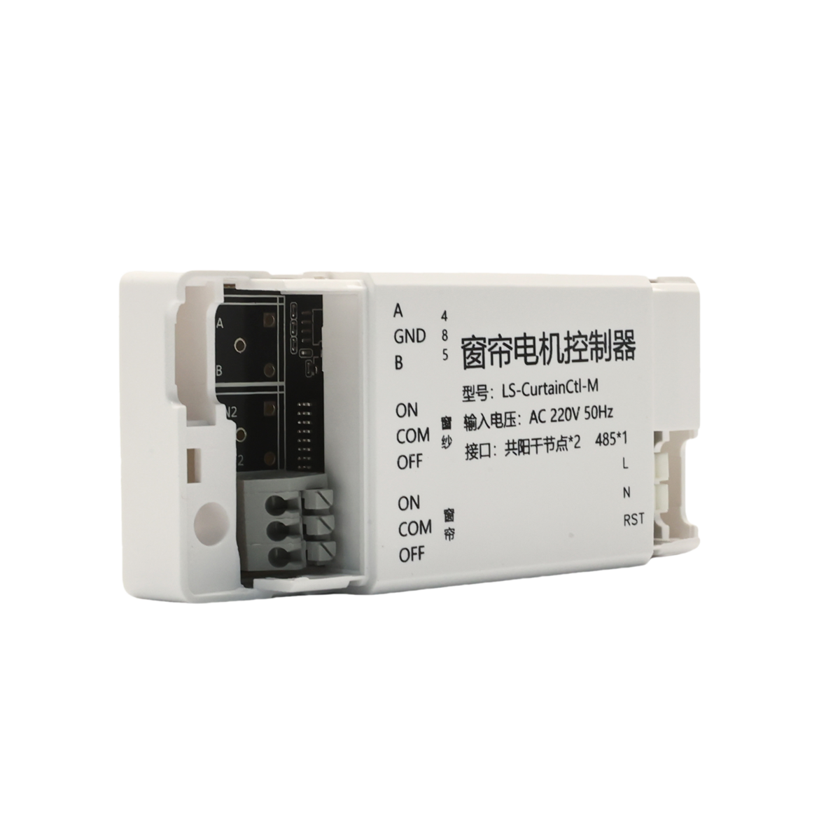
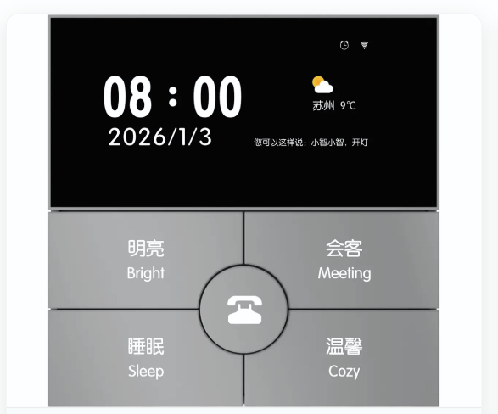
GUEST ROOM JOURNEY
从进门到上床，每一步都有产品
一个标准客房的完整控制点位
门牌控制
插卡取电
场景开关
空调 485 转换
床头语音
窗帘·灯光
12V 门牌·房态联动
开门取电·内置网关版
4/8 键·一键明亮/睡眠
老空调·一根线接入
C3 面板·呼叫前台
电动窗帘+恒压调光
全屋联动
本地执行
细节到位
一处网关，灯光/空调/窗帘/门磁跨设备联动
插卡亮灯、拔卡延时断电等场景在本地跑
Z11 连体面板键位可现场互换，售后好换
08

Slide 9
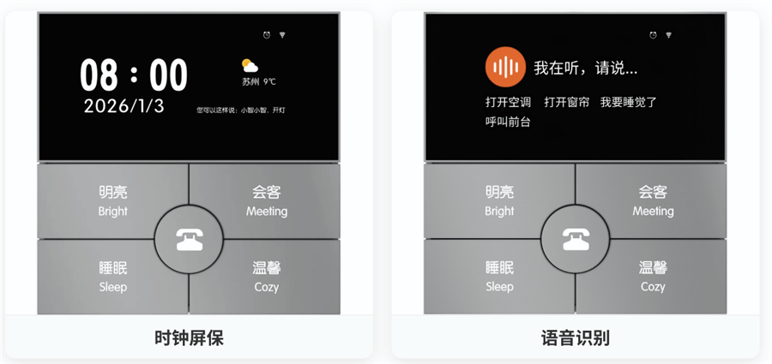
FLAGSHIP · ASR 系列
超级语音面板 C3
一块面板，替掉一墙设备：网关、语音、开关、对讲、遥控
自带 Mesh 网关
离线声控
免装额外主机，面板即客房中枢
断网照样叫得动，响应就在本地
在线语音
四路继电器
欢迎语播报、天气等内容服务
直控四组灯光回路，免外接模组
红外遥控
SIP 前台通话
空调、电视一个面板全接管
一键呼叫前台，通话终身免费
高性价比
识别示例直接上屏
对讲 + 客控一步到位，成本更优
默认唤醒词「小智小智」，支持酒店定制唤醒词与欢迎语（离线定制免费评估唤醒率）。
09

Slide 10
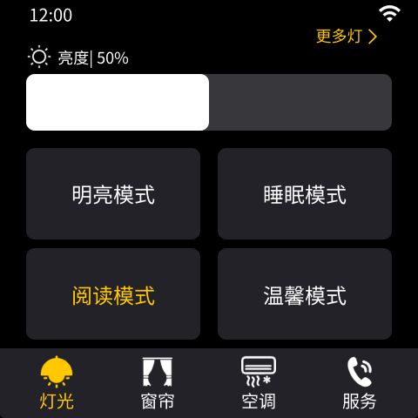
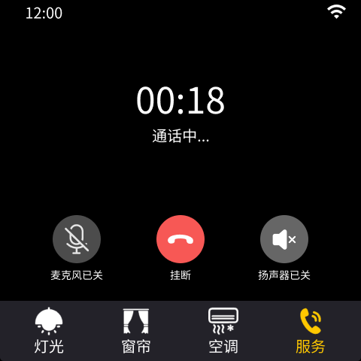
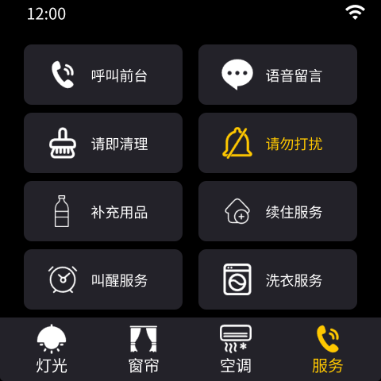
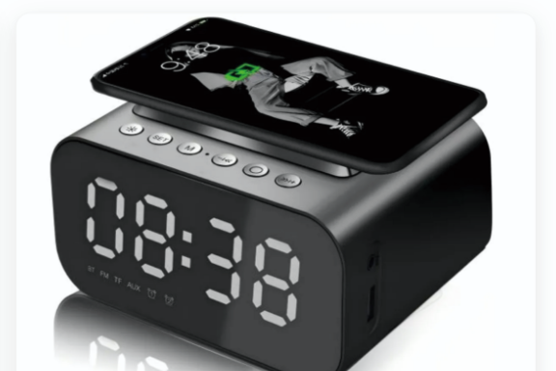
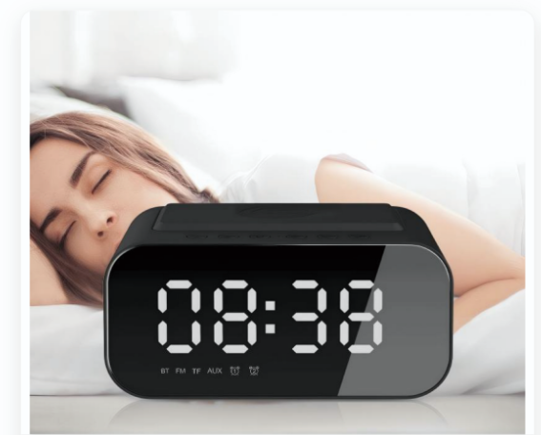
ASR 系列
床头的另外两块屏
C4 智能语音中控屏 · C5 智能无线充闹钟音箱
C4 智能语音中控屏
C5 智能无线充闹钟音箱
4 寸纯平触控 灯光、窗帘、空调、服务一屏收拢
无线快充 手机放下即充，拿起满电出发
八项服务直达 呼叫前台、退房等服务一键触达
精准闹钟 时间、亮度、铃声可按房间批量设定
夜间休眠息屏 不漏光、不吵醒，两次唤醒防误触
蓝牙音箱 + 语音 床头音乐与离线语音交互二合一
客控 · 通话 · 服务三个界面
酒店床头伴侣：充电、闹钟、音箱、语音
10

Slide 11
PRODUCT MATRIX
四大产品线，27+ SKU 全覆盖
从交互面板到通信模组，每一层都是自己的产品
ASR 语音面板
C1 离线语音 · C2 在线语音 · C3 超级语音面板 · C4 中控屏 · C5 床头音箱
智能开关
1-8 开面板 · 4/8 键场景开关 · 旋钮调光面板 · 插卡取电 · 五孔/USB/Type-C 全系插座
智能设备
蓝牙 Mesh 网关 · 5 路恒压调光 · 窗帘电机 · 红外控制器 · 空调 485 转换器 · 门牌控制器
Mesh 模组
M3U/M3L 通信模组 · AMB16 语音模组 · GW32E 网关模组 · PLC 电力线模组
2026 新品：4 寸中控屏 · 电子门牌 · 空调 485 转换
取电旋钮 · 旋钮调光面板 ｜ 8 种面板配色可选
86 型面板全系（部分）
11

Slide 12
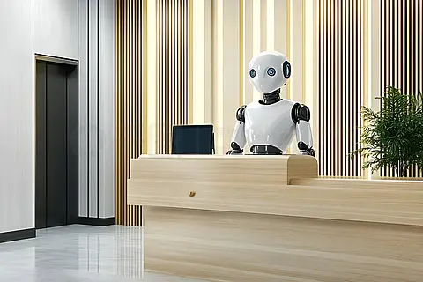
PLATFORM
一个平台，管住所有房间
电脑端 SaaS 后台 + 微信小程序，随时随地
房态与设备状态 全楼房态、在线离线、故障告警一屏尽览
开放的生态对接
PMS 酒店管理系统
语音生态
能耗统计 分房间、分回路用电看得见，节能有依据
西软 · 绿云
小度酒店版
远程集控与批量配置 批量生成房间、模板克隆、场景全量下发
送物机器人
客房电视
云迹 · 普渡 · 擎朗
TCL · 创维
OTA 远程升级 坐在办公室完成固件升级，不用逐间跑
小程序随时管 「智能客控配置工具」微信里直接用
「问题在客人察觉前
就被处理。」
— 设备健康监测理念
与送物机器人语音直达对接
12

Slide 13
GUEST EXPERIENCE
住客的一天，被场景接管
不逐个按开关，客房自己知道该做什么
14:00 入住
02:00 起夜
12:00 退房
开门亮廊灯，插卡灯亮
地脚灯柔光，不刺眼
拔卡断电，进入节能
22:00 睡前
07:30 清晨
一键晚安，全屋熄灯
窗帘缓开，闹钟唤醒
13

Slide 14
FOR OWNERS
给业主的三笔账
省电费、涨好评、不停业——每笔都算得过来
能耗账
体验账
改造账
≈30%
好评↑
0 改线
空调节能率提升
语音成记忆点
不停业改造
公区人来灯亮、人走灯暗；空房拔卡自动断电节能；分回路能耗看得见。
一句话替代满墙开关；睡眠、起夜场景化；OTA 常用常新，好评率显著提升。
免砸墙免重新布线；客房分批改造照常营业；30 分钟/间调试快速铺开。
空房与公区是节能大头
按「上线酒店实测反馈：空调节能率提升近 30%」做的示意图，实际因房型与电价而异。
12–18 个月
综合投资回收参考期（视房型与当地电价，仅供参考）
14

Slide 15
SCENARIOS
新老酒店，都合适
同一套自研底座，适配酒店的不同空间与业态
01
02
03
04
新建酒店客房
酒店公区
民宿与公寓
老酒店改造
从图纸阶段介入，点位、回路、场景一次设计到位，蓝牙 Mesh 无线客控一步上线。
大堂、餐厅、走廊人来灯亮、人走灯暗，公区能耗肉眼可见地降。
无人值守自助入住，远场语音与手机双入口，门锁、抄表与用电统一管理。
免重新布线的 RCU 替代与无线方案，客房分批改造不停业。
C 端最痛场景
同一套底座：蓝牙 Mesh 新建路线 + RCU 改造路线，新建与改造酒店都能平稳落地。
15

Slide 16








CASES
真实项目，长期稳定运行
泰山观岚酒店
山东 · 泰安
泰安璞岌酒店
山东 · 泰安
龚馆 · 昆明人民西路店
云南 · 昆明
客房、大堂与餐吧一体化客控交付
静谧轻奢风客房，样板级呈现
公区与客房一体化，异地同标准交付
与之同行的酒店集团与生态伙伴
16

Slide 17
DELIVERY & SERVICE
从图纸到运营，全程陪跑
1
方案设计
2
发货备料
3
安装施工
4
调试培训
5
运营保障
点位图深化·回路规划
按房量配置·批次发货
86 盒安装·施工规范
扫码配置·批量建房
远程运维·售后响应
小鲸客控闪修
帮助中心
微信技术群 + 教学视频
报修小程序 7×24 值守，2 小时内响应；品牌与第三方设备均可受理，完工回执归档。
help.zhipuiot.com：277 条自助 FAQ，覆盖配网、场景、维保高频问题。
工作日 9:00–21:00 在线支持，23 个调试教学视频随时可看。
先做一间样板房，比对效果再决定全楼——这是我们最推荐的起步方式。
17

Slide 18
山东智朴物联科技有限公司
让下一家酒店，从源头智能。
欢迎带着项目来聊——我们按房间数与现状给出改造路线；也可以先做一间样板房，用效果说话。
电话 / 微信
13181802288
QQ 客服
343643984
邮箱
info@intellipu.cn
服务时间
周一至周日 9:00–18:00
官网
www.zhipuiot.com
联系人
冯干
运营中心 · 山东泰安
岱岳区京沪高铁与泰东路交汇处 A1X6 栋
研发中心 · 江苏苏州
高新区竹园路 209 号苏州创业园 4 号楼 2501
ZHIPU IOT · HOTEL SPACE INTELLIGENCE

